Slide 1

Aprenda Pensamento Computacional e Scratch!
AULA 04
Maristela Terto de Holanda (Prof.ª Dr.ª)
Vinícius Aguiar Monteiro (Graduando)

Slide 2
ESTRUTURAS CONDICIONAIS E DE REPETIÇÕES
AULA 04
Maristela Terto de Holanda (Prof.ª Dr.ª)
Vinícius Aguiar Monteiro (Graduando)

Slide 3
TÓPICOS
01
OPERADORES RELACIONAIS
02
OPERADORES LÓGICOS
03
ESTRUTURAS CONDICIONAIS
04
SCRATCH E PYTHON
05
ATIVIDADE

Slide 4
OPERADORES RELACIONAIS
SIMBOLO | > | >= | < | <= | == | !=
NOME | Maior que | Maior ou igual | Menor que | Menor ou igual | Igualdade | Diferença

Slide 5
OPERADORES LÓGICOS
A | B | A and B
V | V | V
V | F | F
F | V | F
F | F | F
AND/E
Compara 2 ou mais valores, e retorna verdadeiro se e somente se ambos forem verdadeiros.

Slide 6
OPERADORES LÓGICOS
A | B | A or B
V | V | V
V | F | V
F | V | V
F | F | F
OR/OU
Compara 2 ou mais valores, e retorna verdadeiro se pelo menos um dos
valores for verdadeiro.

Slide 7
ESTRUTURAS CONDICIONAIS
As estruturas condicionais permitem que um programa execute diferentes comandos de acordo com as condições estabelecidas
A Estrutura Condicional executa um comando ou vários comandos se a condição for verdadeira. Se a condição for falsa, será executado o outro comando

Slide 8
ESTRUTURAS CONDICIONAIS
OBSERVAÇÃO:
- É possível encadear vários blocos condicionais.
- É possível colocar uma estrutura condicional dentro de uma outra estrutura condicional.

Slide 9
ESTRUTURAS CONDICIONAIS
PSEUDO CÓDIGO E FLUXOGRAMA
INÍCIO
INICIO ALGORITMO
SE condição ENTAO
comando A
SENAO
comando B
FIM SE
FIM ALGORITMO
falsa
verdadeira
CONDIÇÃO
COMANDO B
COMANDO A
FIM

Slide 10

TUTORIAL NO SCRATCH
Notes:
EXEMPLOS:
Menor, maior e igual
Media (aula passada) -> aprovado ou reprovado
Média com a condição de nota maior que 5 em projeto

Slide 11
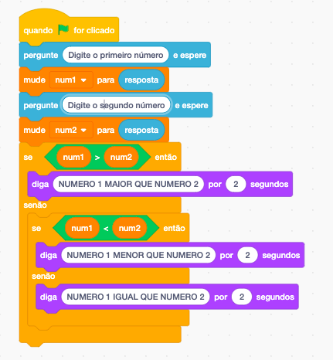
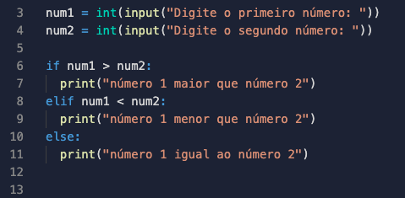
SCRATCH vs. PYTHON

Slide 12
ATIVIDADE
Criar um projeto no SCRATCH com pelo menos duas estruturas condicionais.
Lembrando que seu programa deve ser diferente dos que foram apresentados em sala de aula!

Slide 13
ESTRUTURAS DE REPETIÇÃO
Maristela Terto de Holanda (Prof.ª Dr.ª)
Vinícius Aguiar Monteiro (Graduando)

Slide 14
ESTRUTURAS DE REPETIÇÃO
As estruturas de repetição permitem que uma instrução fique se repetindo até que uma determinada condição seja alcançada.
Ou seja, dentro do loop o programa vai ficar repetindo determinada tarefa até que a condição programada interrompa esse “laço de repetição”.

Slide 15
ESTRUTURAS DE REPETIÇÃO
OBSERVAÇÃO:
- É possível encadear vários blocos de repetição.
- É possível colocar uma estrutura de repetição dentro de uma outra.

Slide 16
ESTRUTURAS de REPETIÇÃO
PSEUDO CÓDIGO E FLUXOGRAMA
INÍCIO
INICIO ALGORITMO
ENQUANTO condição ENTÃO
comando A
comando B
FIM ENQUANTO
FIM ALGORITMO
verdadeira
falsa
CONDIÇÃO
COMANDO B
COMANDO A
FIM

Slide 17
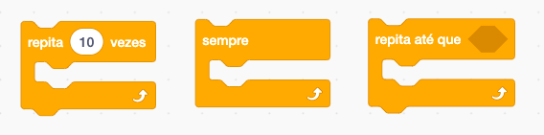
TIPOS DE LAÇOS

Slide 18
TUTORIAL NO SCRATCH
Notes:
EXEMPLOS:
Menor, maior e igual
Media (aula passada) -> aprovado ou reprovado
Média com a condição de nota maior que 5 em projeto

Slide 19
EXEMPLO
Escreva um algoritmo para calcular e escrever o valor de S, sendo S dado pela fórmula:
S = 1 + 1/2 + 1/3 + … + 1/100

Slide 20
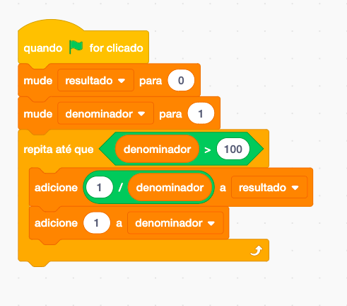
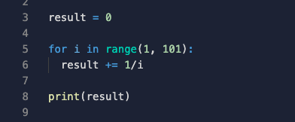
SCRATCH vs. PYTHON

Slide 21
ATIVIDADE
Criar um projeto no SCRATCH com pelo menos duas estruturas de repetição diferentes.
Lembrando que seu programa deve ser diferente dos que foram apresentados em sala de aula!

Slide 22
> Referência bibliográfica:
“Computational Thinking for Problem Solving” - University of Pennsylvania
https://coursera.org/share/0cd6c094004542e5da3f53f100ccdd68
Scratch - https://scratch.mit.edu/

Slide 23
GRATIDÃO!
Caso tenha dúvidas, entre em contato:
codifico.unb@gmail.com
Vinícius: +55(61) 99133-4991
Universidade de Brasília (UnB)

